Slide 1
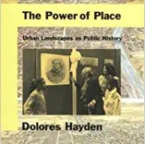
Patrimoni & rappresentanze
Convenzione di Faro 2005

Slide 2
Vecchi problemi da risolvere…
Politiche di rappresentanza: alterità coloniale
Maggioranza e minoranze
Diritti universali / indigeni
Canone del patrimonio, svolta discorsiva
Re-impatrio di oggetti culturali e materiali
Oggetti come parte del nostro «essere nel mondo»
➡️ svolta dialogica e partecipativa

Slide 3
Relativismo / Diversità nel contesto del Patrimonio mondiale ‘universale’ e dell’economia culturale globale.
Heritage come costruzione della NAZIONE (Hobsbawm)
Mito delle origini, memoria sociale selettiva (Graham)
Patrimonio come pratica ‘discorsiva’ (Hall)
Tradizione selettiva che diventa ‘verità’
Mobilità, diaspore, modernità in fase liquida (Bauman)
Gestione di diversità e minoranze interne alla nazione non più monoculturale - MULTICULTURALISMO
Commercializzazione del PASSATO come patrimonio nelle società transnazionali, postcoloniali e multiculturali

Slide 4
Nuove piste intrepretative…
Antropologia e studi memoria, musei: M. Herzfeld, S. McDonald
Sguardo turistico & cityscapes: J. Urry Cannibal Tour
Destinazione e consumo culturale: B. Kirshenblatt- Gimblett
Rappresentazione & cultural studies (R. Williams, S. Hall)
Alterità coloniale, orientalismo (E. Said; Clifford, Marcus)
Governance coloniale, zone di contatto (Karp & Lavine)
Musei come rituale di civilizzazione (T. Benett, Duncan)
New museology & ecomusei (P.Vergo; H. De Varine)

Slide 5
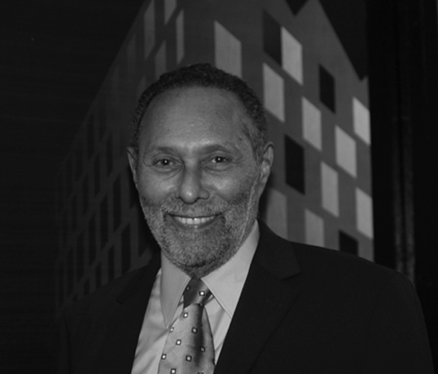
Stuart Hall, Cultural Studies
Differenze etniche e di classe (èlite/minoranze)
Arena politica, cultura come campo / discorso
Subalternità (Gramsci), Agency, Soggettività

Slide 6
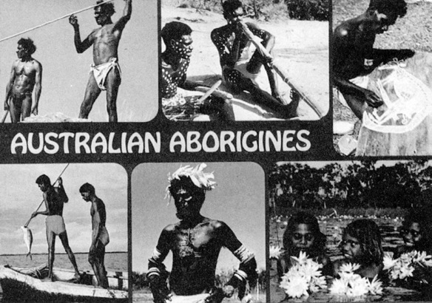
Melbourne, 1960

Slide 7
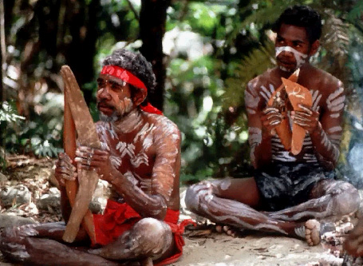
SGUARDO TURISTICO

Slide 8
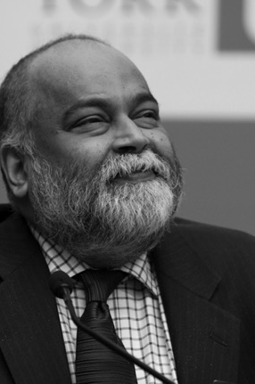
Appadurai, 1996 La vita sociale delle cose
IMMAGINAZIONE che produce Agency
VALORE come risultato di forze politiche, non solo economiche
Media e Migrazioni / critica al concetto di cultura (Harrison, p.133)
Ethno/Financial/Ideo/Techno/Media - Scape

Slide 9
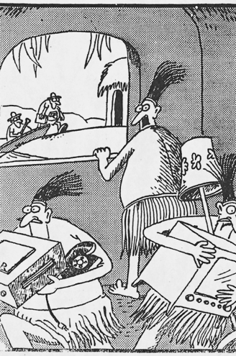
Flussi globali
Etnorami (ethnoscape)
Mediorami (mediascape)
Tecnorami (technoscape)
Finanziorami (financialscape)
Ideorami (ideascape)
-scape = panorami dalla forma fluida e irregolare, mondi immaginati storicamente localizzati

Slide 10
Patrimonio come gestione di ‘valori’ diversi e in competizione
Capitalismo, habitus e consumo elitario della differenza (La distinzione, Bourdieu)
Esperienza individuale del turista, consumo patrimoniale
Valori intrinseci o sociali dei patrimoni?
1) Croazia e gestione nazionale monoculturale dal 1991:
1979 Dubrovnik Patrimonio Umanità Festa primavera
2) Sudafrica come nazione ‘arcobaleno’
1989 District Six Museum Città del Capo
video 1 video 2 video 3

Slide 11
Patrimonio dialogico
Svolta ontologica con ANT (Latour 2007) e object oriented (E. Viveiros de Castro 2004)
No dicotomie mente/materia, natura/cultura, umano/non umano, materiale/immateriale ma ontologia della CONNETTIVITA’
Relazioni umani/animali/oggetti, prospettiva multi-naturalista
Essere-nel-mondo, connettività e interattività umani-non umani
Concetto dialogico di patrimonio come dialogo relazionale tra soggetti molteplici (Harrison & Rose 2010)
Patrimonio = proprietà emergente della relazione umani/non umani con agency condivisa simmetrica con oggetti.

Slide 13
Definizione ICOM, Vienna 2007
“A museum is a non-profit, permanent institution in the service of society and its development, open to the public, which acquires, conserves, researches, communicates and exhibits the tangible and intangible heritage of humanity and its environment for the purposes of education, study and enjoyment.”

Slide 14
Una nuova definizione di Museo
ICOM 2022 PRAGA
“A museum is a not-for-profit, permanent institution in the service of society that researches, collects, conserves, interprets and exhibits tangible and intangible heritage. Open to the public, accessible and inclusive, museums foster diversity and sustainability. They operate and communicate ethically, professionally and with the participation of communities, offering varied experiences for education, enjoyment, reflection and knowledge sharing.”

Slide 15
Heritage
processo
prodotto
Cultura tradizionale
(folklore)
Cultura di massa
(turismo)

Slide 16
IMPLICAZIONI
Sostenibilità e ambiente (antropocene) come capacità di perdurare
Interdisciplinarietà
Problemi sociali e ambientali convergono in mondo comune
Rischio: Agire più che conservare
Etica della connettività è aperta, incerta, sensibilizzante, partecipatoria, contingente (Rose 2011)
Necessità di forme di conoscenza plurali e differenziate (forum ibridi)
Modello dialogico di patrimonio = non solo restituzione postcoloniale ma nuove categorizzazioni, ma responsabilità ‘curatoriale’.

Slide 17
Museo in un mondo transnazionale & postcoloniale
Musei come luoghi di elaborazione del sapere / potere attraverso tecnologie e pratiche di allestimenti/mostre/archivi/collezioni/classificazioni
Museo + inclusivo e per pubblici più vasti
(macchina della diversità, T. Bennet)
Diritti umani Universali, economia culturale globale

Slide 18
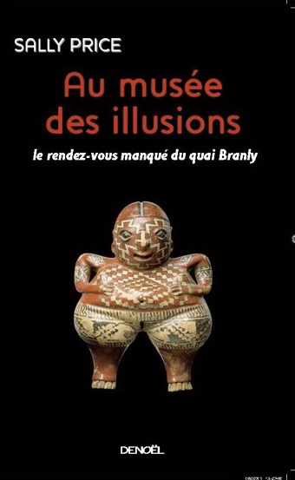
Museo = processo identità/memoria

Slide 20
Postcolonialismo
Scrittura come mezzo di controllo dell’alterità
Rappresentazione
Sperimentalismo etnografico
Forma dialogica, polifonica
Interazione etnografica ➔ significato

Slide 21
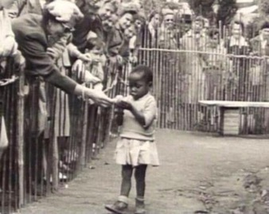
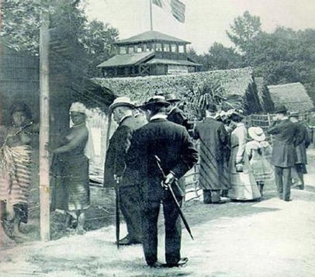
Exhibiting Cultures
Karp & Lavine 1991
Exhibit B

Slide 22
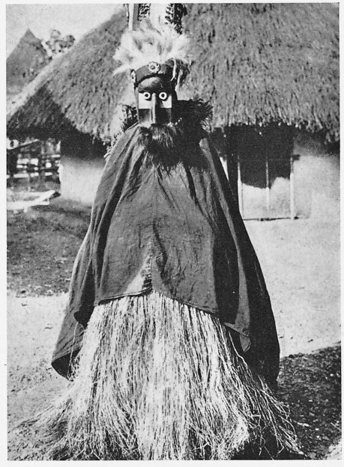
Concezione progressiva della cultura
Sopravvivenze
Stadi e tappe evolutive
Metodo comparativo

Slide 23
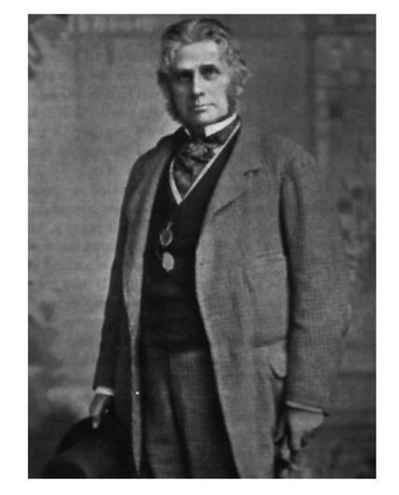
Pitt Rivers
Musei, arte e tecnologia dei primitivi
Classificazione di oggetti (1874)
museum Pitt Rivers
visit Museum

Slide 24
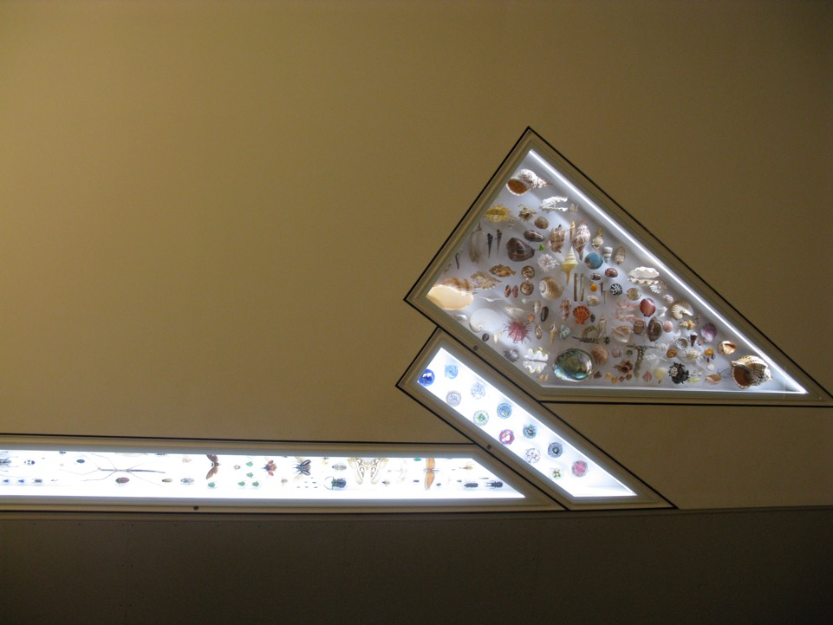
Collezionismo di farfalle
(E. Leach)?

Slide 25
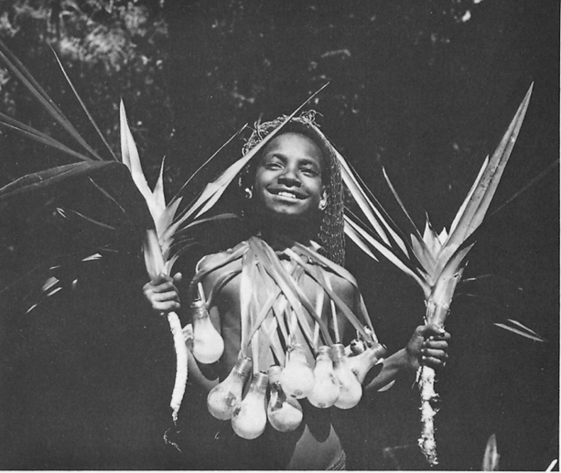
Paris, Musee histoire-immigration.fr/
Ciao Italia
Rivisitazione postcoloniale

Slide 26
Musei come zone di contatto
Il museo e il territorio sono due istanze, diversi momenti della stessa attività:
il museo sede dell'apprendimento del patrimonio,
il territorio luogo della responsabilità civile e della sperimentazione didattica.
(Commissione Nazionale per i Beni DEA, 2004)

Slide 27
Patrimonio territoriale (a geometrie variabili)
Beni culturali immobili, mobili e immateriali
valore sociale – interdisciplinarietà
Interpretazione olistica del patrimonio
contestualizzazione, offerta reticolare
Immaginazione e identità
Riprodurre non conservare cultura!

Slide 28
Museo come oggetto di esposizione

Slide 29
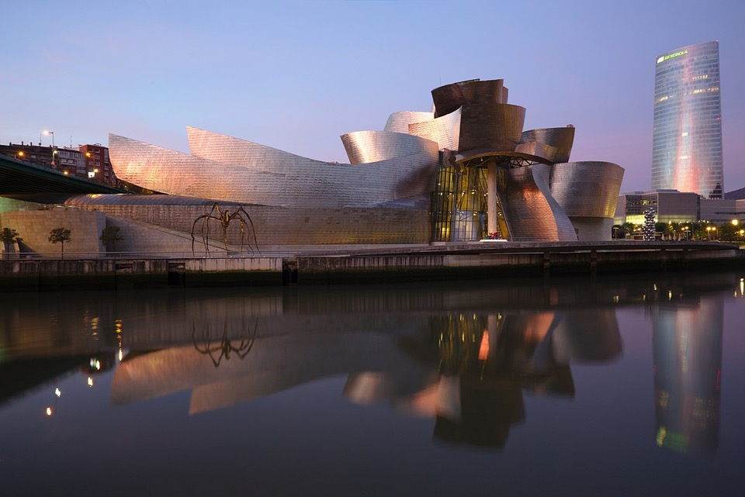

Slide 30
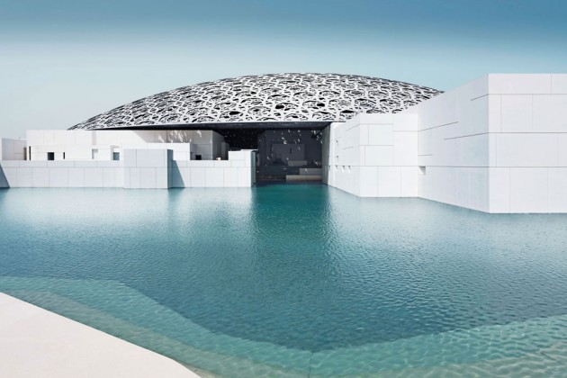

Slide 31
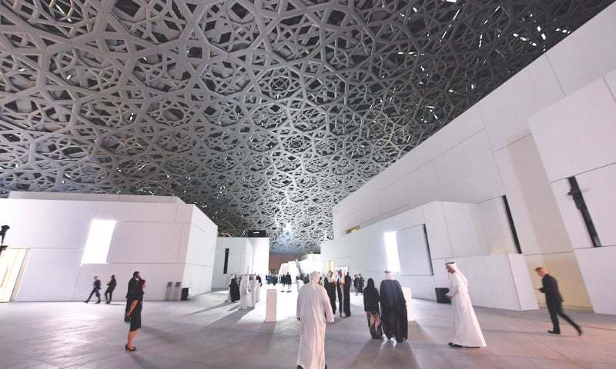
Museo che diventa merce?

Slide 32
Museo postmoderno: esplosione dell’esposizione
Dialogo e sostenibilità del patrimonio
Sconfinamento: museo che “straborda” dalla sua cornice
Spaesamento: decostruzione tassonomie
Messa in scena dei processi
Partecipazione attiva dell’utenza
Frammentazione postmoderna
Prospettive indigene e modelli dialogici di patrimonio
Peso ‘etico’ degli oggetti

Slide 33
Quale futuro per il passato?
Il «problema» della memoria
Patrimoni, diversità e diritti umani
Dialogo, partecipazione e sostenibilità

Slide 34
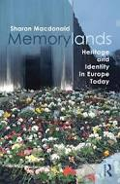
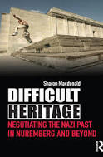
Museo storico Sarajevo

Slide 35
Musei e rappresentazione identitaria
Roots or routes ?
(J. Clifford)

Slide 36
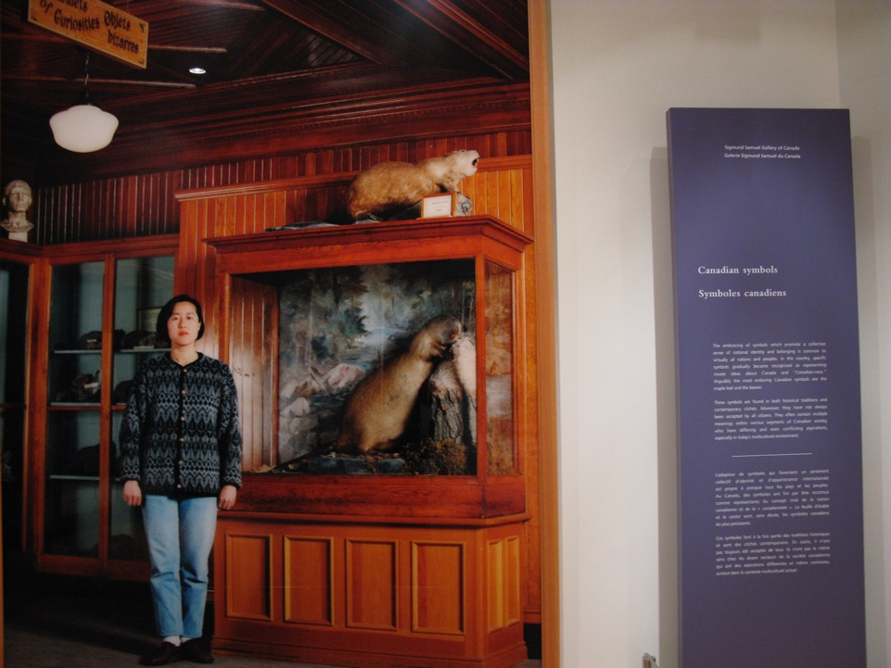

Slide 37
Museo come interazione dialogo, partecipazione
MuCEM Marsiglia
http://www.mucem.org/
Connettività
Nina SImon

Slide 38
Criteri ecomuseali (P. Davis 1999; De Varine)
Territorio oltre i confini del museo
Interpretazione in situ interdisciplinare
Cooperazione e partenariato
(vs. proprietà)
Coinvolgimento comunità locale
Patrimonio olistico, capitale sociale

Slide 40
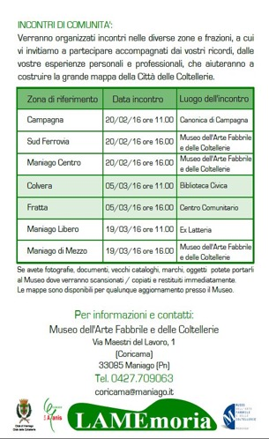
Progetto LAMEmoria
Mp4

Slide 42
Mappare i luoghi della memoria del lavoro

Slide 43
Percorsi
Quali sono i luoghi della memoria?
Come si connettono?
Come connettiamo le memorie orali e i luoghi?
Come/cosa selezionare nello spazio/tempo?
Come rappresentare e trasferire il patrimonio intangibile?

Slide 44
processo
contenuto
Politiche di patrimonializzazione (Kirschenblatt-Gimblett 1998)
Heritage da raccogliere? conservare? riattivare?
rivendere? consacrare?
HERITAGE

Slide 45
Museo Neuchatel (Ch): provocare spaesamento L'impermanenza delle cose (2018)
Il museo cannibale (2003)
L'imbarazzo della scelta”
"L'appetito vien classificando”
"Il gusto degli altri", "La camera fredda", "La scatola nera”.
L'etnologia come specchio
Con "Il museo cannibale", l'etnologia non parla più dell'altro, ma di se stessa. "È la direzione che vorrei far imboccare al museo", ammette Hainard, "verso un'antropologia di sé." "Noi fabbrichiamo un discorso sul mondo e sugli altri. Ma se riuscissimo a capire perché pensiamo come pensiamo, perché e come costruiamo degli stereotipi, saremmo in grado di posizionarci verso altri saperi, verso altri discorsi."

Slide 46
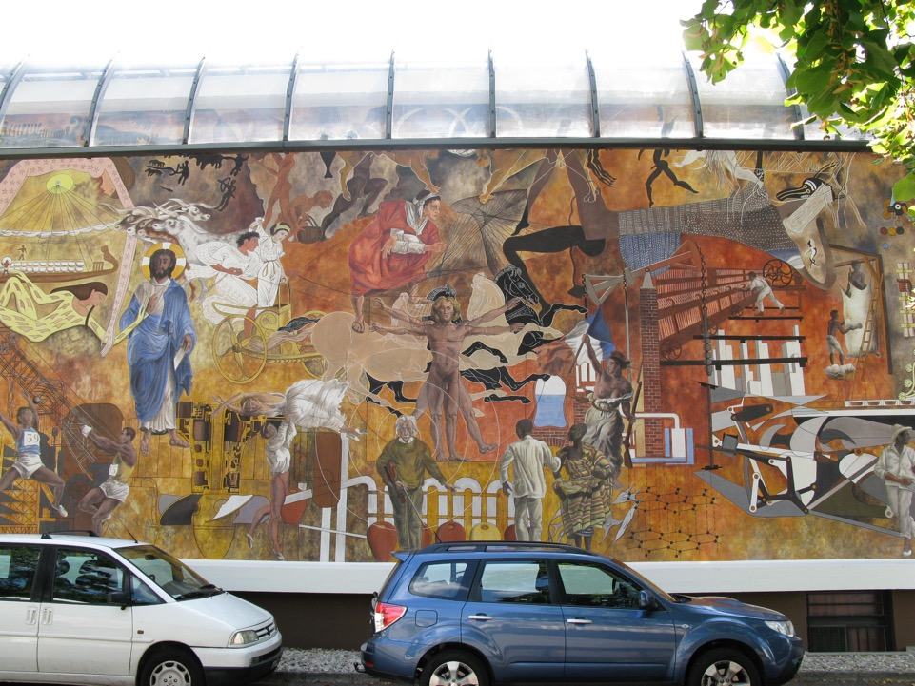

Slide 47
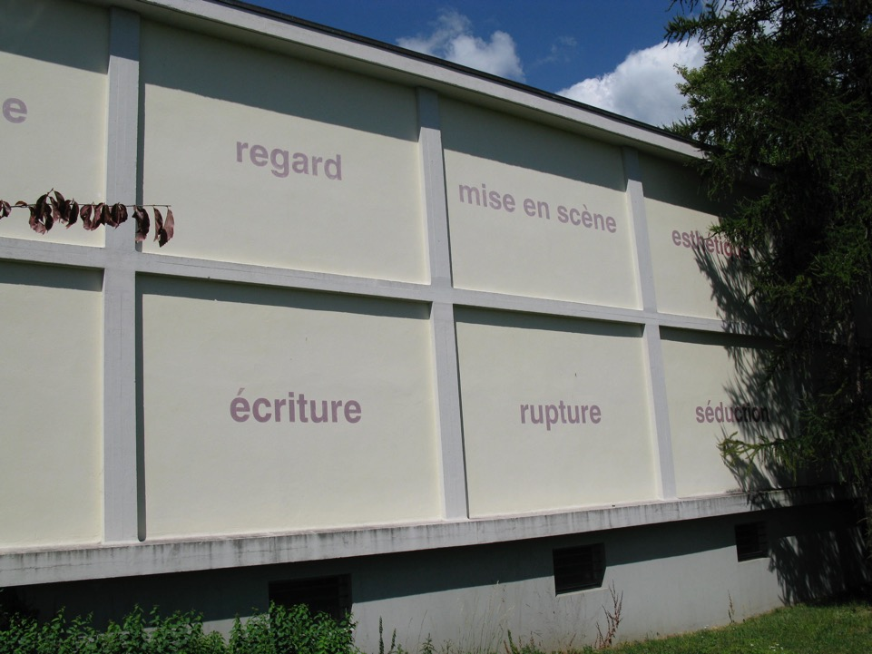

Slide 48
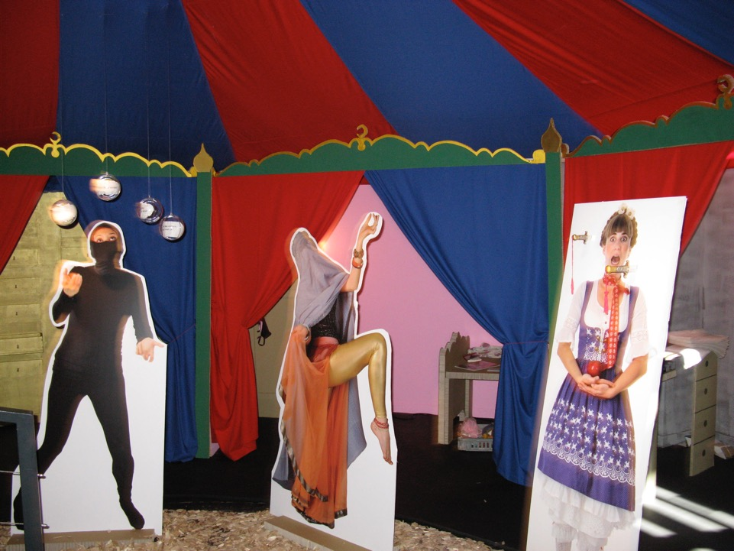

Slide 49
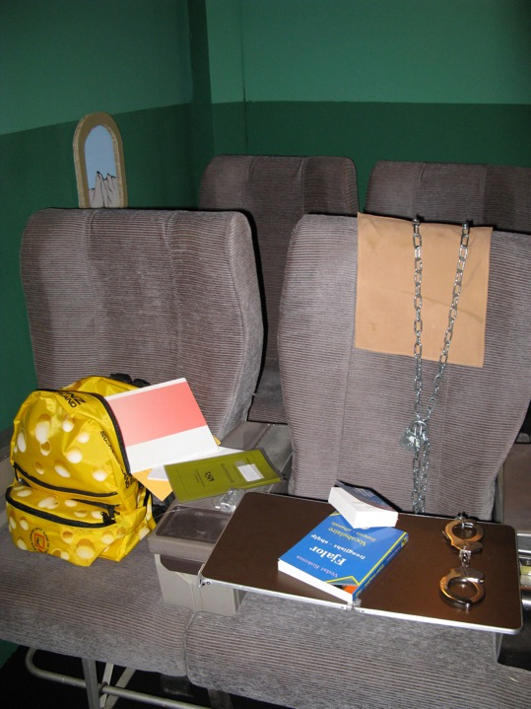
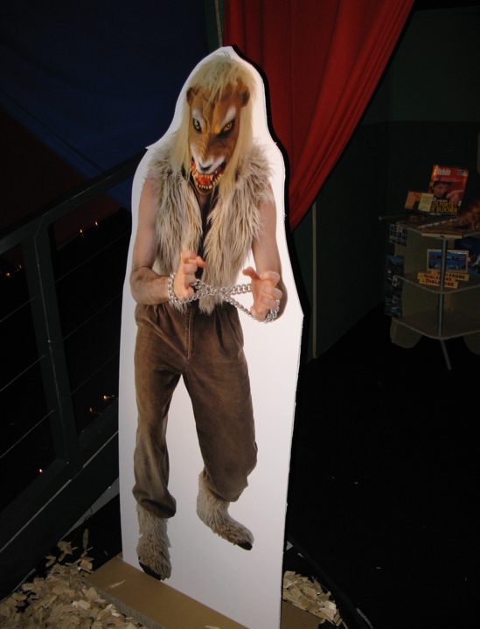

Slide 50
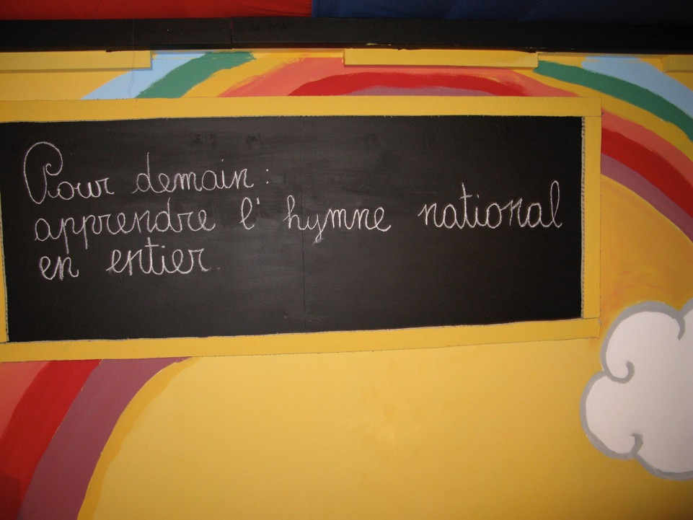

Slide 51
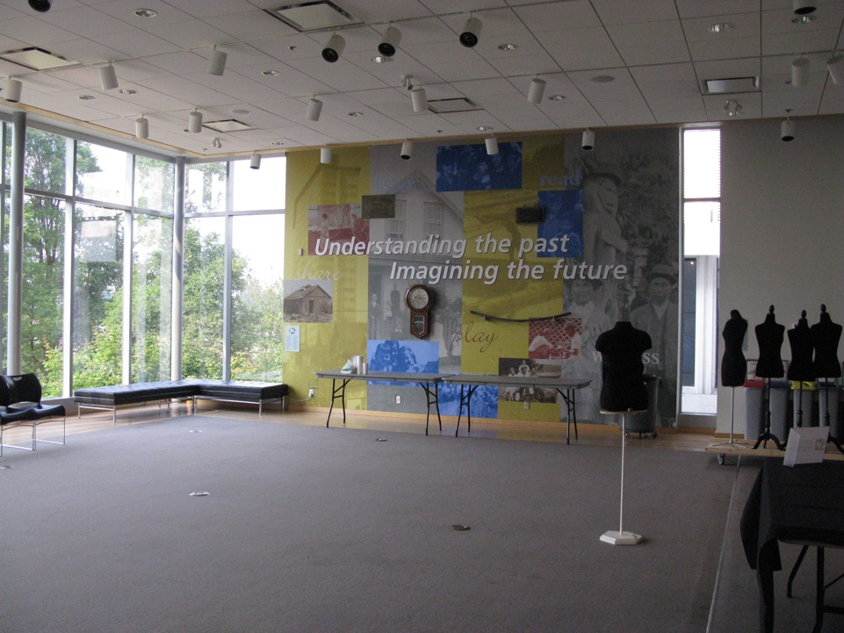
centro documentazione

Slide 52
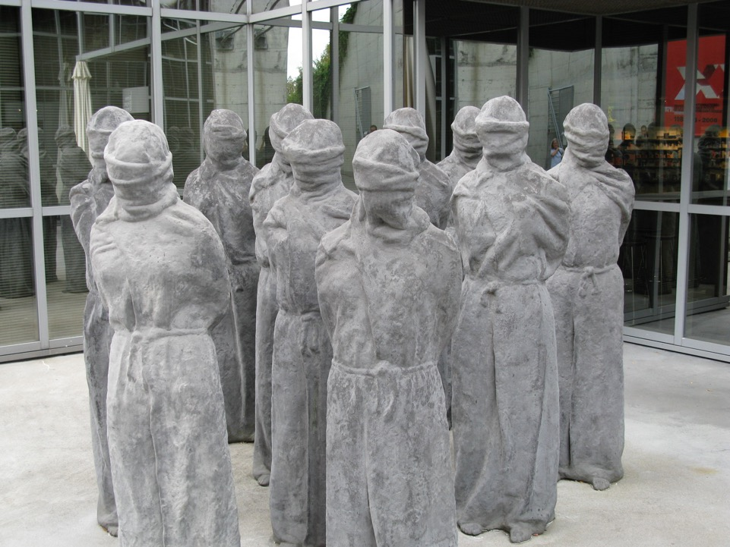

Slide 53
Contact / friction zone
Temporalità e contesti diversi nelle biografie degli oggetti
Spazi e circuiti: locale / trans-locale, traffico
Comunità: sapere/potere/patrimoni/heritage
Digitale: piattaforme per nuove comunità/pratiche di consumo omologante/appropriazione/espropriazione
Politiche di accesso/accessibilità
Visuale e multisensoriale/virtuale
Realtà virtuale/copy/mimesis
The other nefertiti

